Slide 1

Pengendalian Aplikasi I
Teknik Audit Berbantuan Komputer
Minggu ke-3

Slide 2
Desain Pengendalian Input
Simulasi Pengendalian Input pada Ms. Excel
Uji Efektivitas Pengendalian Input

Slide 3
Cakupan Pembelajaran TABK
Konsep Audit
Jenis Audit
Tahap Audit
Peran TABK
1
9-10
Konsep Audit dan TABK
Data, Tabel, dan Query
Pemanfaatan SQL untuk Audit
Konsep Pengolahan Data
Fungsi Pengolahan Data
Pengolahan Data Elektronik
2
11-12
Pengujian Analitik dan Sampling
Konsep Pengujian Analitik
Konsep Sampling
Praktik
Konsep Pengendalian Aplikasi
Data Validation (Ms. Excel)
Studi Kasus
3-4
13
Asersi Manajemen
Konsep Audit Siklus Penjualan
Praktik
Pengendalian Aplikasi
Uji Substantif:
Siklus Penjualan
Impor – Ekspor data (Ms. Excel)
Menguji Hasil Impor
Impor dan Ekspor Data
5
14
Uji Substantif:
Siklus Pembelian
Konsep Audit Siklus Pembelian
Praktik
Konsep Simulasi Sejajar
Praktik Simulasi Sejajar
Uji Substantif:
Simulasi Sejajar
6-7
15
Uji Substantif:
Kas dan Aset Tetap
Konsep Audit Kas
Konsep Audit Aset Tetap
Praktik
Ujian Tengah Semester
8
16
Ujian Akhir Semester

Slide 4
Contoh Desain Pengendalian Input
#field #record #file

Slide 5
Contoh Pengendalian Input
Field Interrogation
Check Digit
Missing Data Check
Numeric-Alphabet Check
Limit Check
Range Check
Validity Check
Record Interrogation
Reasonableness Check
Sign Check
Sequence Check
File Interrogation
Internal and external label check
Version check
Referensi: IT Auditing, James A. Hall

Slide 6
Field Interrogation
Check digit | menguji kesalahan posisi angka pada suatu nilai tertentu
Missing data check | mencari data yang tidak lengkap
Numeric-alphabetic check | data berupa text tidak dapat direkam ke dalam sel yang seharusnya berisi data numerik
Limit check | menguji data yang melampaui nilai batas tertentu
Range check | menguji apakah nilainya berada di luar range yang telah ditetapkan
Validity check | menguji apakah data sesuai yang terekam sesuai dengan nilai referensi yang sudah ditetapkan

Slide 7
Record Interrogation
Reasonableness | data tidak dapat direkam jika tidak lolos uji kewajaran tertentu, misalnya: data registrasi mahasiswa tidak dapat terekam jika tahun lulus SLTA mendahului tahun lulus SD
Sign check | data tertentu tidak dapat direkam jika nilainya minus
Sequence check | menguji urutan record

Slide 8
File Interrogation
Internal and external label checks | menguji apakah file yang sedang diproses adalah yang sebenarnya diminta oleh program
Version check | menguji apakah versi file yang sedang diproses adalah yang benar

Slide 9
Simulasi Pengendalian Input pada Ms. Excel
Data Validation

Slide 10
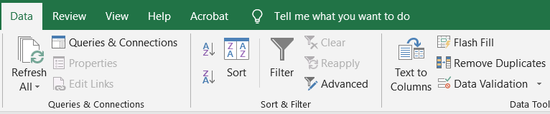
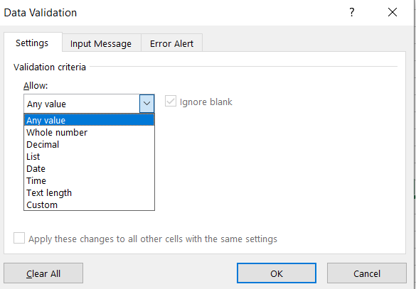
Membuat Pengendalian Input
Apabila Ms. Excel digunakan sebagai sarana input data, pengendalian input dapat dilakukan dengan Data Validation.
Rule validasi disesuaikan dengan kebutuhan masing-masing kolom

Slide 11
ToE atas Pengendalian Input
Menggunakan Ms. Excel

Slide 12
Pengujian Pengendalian Aplikasi
1
Check Digit
Contoh penerapan Check Digit:
Pemberian nomor International Standar Book Number (ISBN) ditetapkakn dengan 10 digit atau 13 digit
Pada ISBN 13 digit, Digit ke-13 adalah Check Digit
ISBN-13: 978-0-306-40615-?
Formula Check Digit ISBN:
a*1 + b*3 + c*1 + d*3 + ……. + l*3 = X
X modulus 10 = Y
Jika Y = 0 maka check digit = 0
Jika Y <> 0 maka check digit = 10 - Y
Formula Check Digit ISBN:
9*1 + 7*3 + 8*1 + 0*3 + ……. + 5*3 = 93
93 modulus 10 = 3
Y = 0 maka check digit = 0
Y <> 0 maka check digit = 10 – 3 = 7
ISBN-13: 978-8-306-40615-7
Pengujian
Lakukan rekalkulasi menggunakan formula excel lalu cocokkan
=LEFT() =MID() =RIGHT() =IF()

Slide 13
Pengujian Pengendalian Aplikasi
2
Missing Data
Pengendalian ini ditujukkan agar tidak ada data yang kosong ketika diproses/disimpan
Contoh:
Nomor Invoice tidak boleh kosong pada setiap transaksi.
Pengujian
Lakukan pengujian apakah ada data yang kosong
=COUNT() =COUNTA() =COUNTBLANK()

Slide 14
Pengujian Pengendalian Aplikasi
3
Numeric-alphabetic
Pengendalian ini ditujukkan untuk memastikan format data diproses/disimpan sesuai dengan semestinya
Pengujian
Lakukan pengujian apakah data yang diimpor sesuai dengan formatnya
=ISNUMBER() =ISTEXT() =ISNONTEXT()
Untuk menguji kolom numeric dapat juga dilakukan dengan melakukan operasi matematika pada salah satu sel pada kolom tersebut. Bila terjadi error berarti format kolom bukan merupakan numeric dan perlu penanganan lebih lanjut

Slide 15
Pengujian Pengendalian Aplikasi
Limit Check
4
Pengendalian ini ditujukkan untuk memastikan bahwa data yang di-input tidak kurang dari batas minimal atau tidak melebihi batas maksimal
Contoh:
Setiap transaksi yang dilakukan oleh staf penjualan maksimal bernilai Rp20.000.000
Pengujian
Lakukan pengujian apakah data telah sesuai dengan limitnya
=IF() < > <= >= FILTER/ADVANCED FILTER

Slide 16
Pengujian Pengendalian Aplikasi
5
Range Check
Pengendalian ini ditujukkan untuk memastikan bahwa data yang di-input tidak kurang dari batas minimal dan tidak melebihi batas maksimal
Contoh:
Batas usia pendaftar ujian saringan masuk STAN adalah 17 (minimal) dan 21 tahun (maksimal)
Pengujian
Lakukan pengujian apakah data yang diimpor sesuai dengan range-nya
=IF =AND < > <= >= FILTER/ADVANCED FILTER

Slide 17
Pengujian Pengendalian Aplikasi
6
Validity Check
Pengendalian ini ditujukkan untuk memastikan bahwa data yang di-input/proses/simpan sesuai dengan referensi yang sudah ditetapkan
Contoh:
Transaksi dilakukan oleh pegawai yang terdaftar dalam daftar pegawai
Kode akun yang diinput sesuai dengan Chart of Account perusahaan
Pengujian
Lakukan pengujian apakah data yang diimpor sesuai dengan range-nya
=IF =AND < > <= >=

Slide 18
Pengujian Pengendalian Aplikasi
7
Reasonableness
Menguji kewajaran isi suatu data
Contoh:
Tanggal pengiriman barang seharusnya tidak mendahului tanggal pemesanan
TMT CPNS pada NIP seharusnya tidak mendahului tanggal lahir
Pengujian
Lakukan pengujian terbalik atas logika kewajaran data
=IF =AND < > <= >= dll

Slide 19
Pengujian Pengendalian Aplikasi
8
Sign check
Menguji apakah suatu kolom hanya bernilai positif atau negative saja atau dapat bernilai positif/negatif
Contoh:
Nilai transaksi harusnya tidak dapat bernilai minus
Pengujian
Lakukan pengujian sesuai kriteria kolom
=IF < > <= >= dll

Slide 20
Pengujian Pengendalian Aplikasi
9
Sequence
Menguji urutan record dalam hal menjaga kelengkapan data
Contoh:
Nomor invoice dibuat beruturan untuk mencegah adanya invoice yang tidak tercatat atau invoice yang nomornya tidak valid
Pengujian
Bandingkan jumlah record data dan selisih antara sequence pertama dan terakhir, atau
Buat nomor urut control dan bandingkan urutannya dengan urutan kolom yang diuji
=COUNT =COUNTA =COUNTIF =RIGHT =LEFT =MID =IF

Slide 21
Pengujian Akurasi Data
Menghitung ulang apakah kalkulasi-kalkulasi pada data telah sesuai dengan perhitungan matematis
Contoh:
Menghitung ulang tarif pajak
Menghitung ulang diskon
Menghitung ulang penjualan bersih
Pengujian
Pahami kriteria penghitungan pada suatu kolom, lakukan perhitungan ulang, bandingkan hasilnya
=SUM =SUBTOTAL * / + - dll

Slide 22
Pengujian Konsistensi Data
Tingkat konsistensi data, dalam kumpulan data yang sama atau di beberapa kumpulan data
Contoh:
Pada kolom Gender seharusnya berisi Pria atau Wanita. Namun data menjadi tidak konsisten ketik terdapat record yang berisi Laki-Laki atau Perempuan
Pengujian
Pahami kriteria data yang konsisten, lakukan pengujian apakah ada data yang diluar konsistensi
Pivot Table Filter IF

Slide 23
Pengujian Duplikasi Data
Atas satu transaksi/record terdapat dua atau lebih data yang sama karena di-input/simpan lebih dari satu kali.
Contoh:
Terdapat lebih dari satu record atas penjualan dengan nomor invoice yang sama
Pada tabel gaji bulanan, nama/no pegawai tertentu muncul dua kali
Pengujian
Pahami kolom mana yang tidak dapat memiliki nilai duplikat, uji duplikasi
=COUNTIF() Pivot Table Filter IF CONCATENATE &

Slide 24
Pengujian Keseragaman Data
Sejauh mana data ditentukan menggunakan satuan ukuran yang sama
Contoh:
Pada kolom unit barang menggunakan satuan berat yang sama (missal kg)
Pada kolom nilai pastikan menggunakan mata uang rupiah di seluruh transaksi

